Slide 1
Labo darbu krātuve
Randenes pamatskola

Slide 2
Mācīt skolēniem sociālās atstumtības mazināšanu – radīt prieku citiem, neko par to neprasot pretī.
MĒRĶIS

Slide 3
Ziemassvētki – tas ir laiks, kad cilvēkiem vairāk nekā ikdienā rodas vēlme palīdzēt, darīt labu un dāvināt prieku citiem. Randenes pamatskolas skolēni nolēma iepriecināt Valsts sociālās aprūpes centra „Latgale” Kalkūnu filiāles bērnus.
MŪSU LABIE DARBI

Slide 4
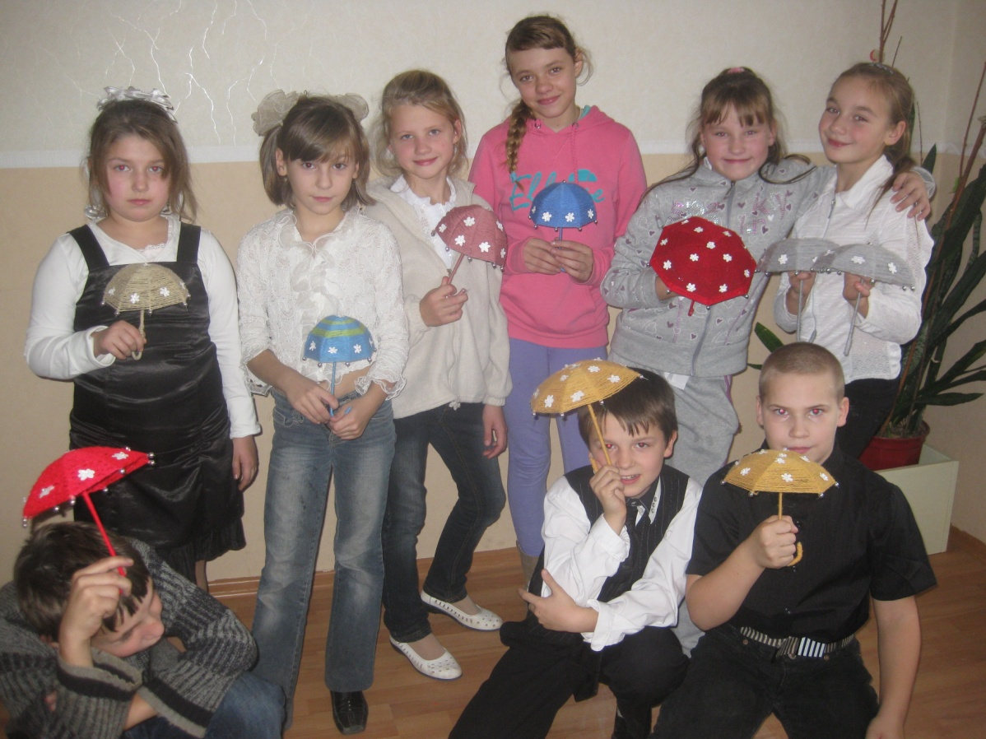
laBS DARBS, KAS PADARĪTS...
4. – 5. klases skolēni savām rokām darināja mazas dāvaniņas – no dzijas veidoja lietussardziņus.

Slide 5
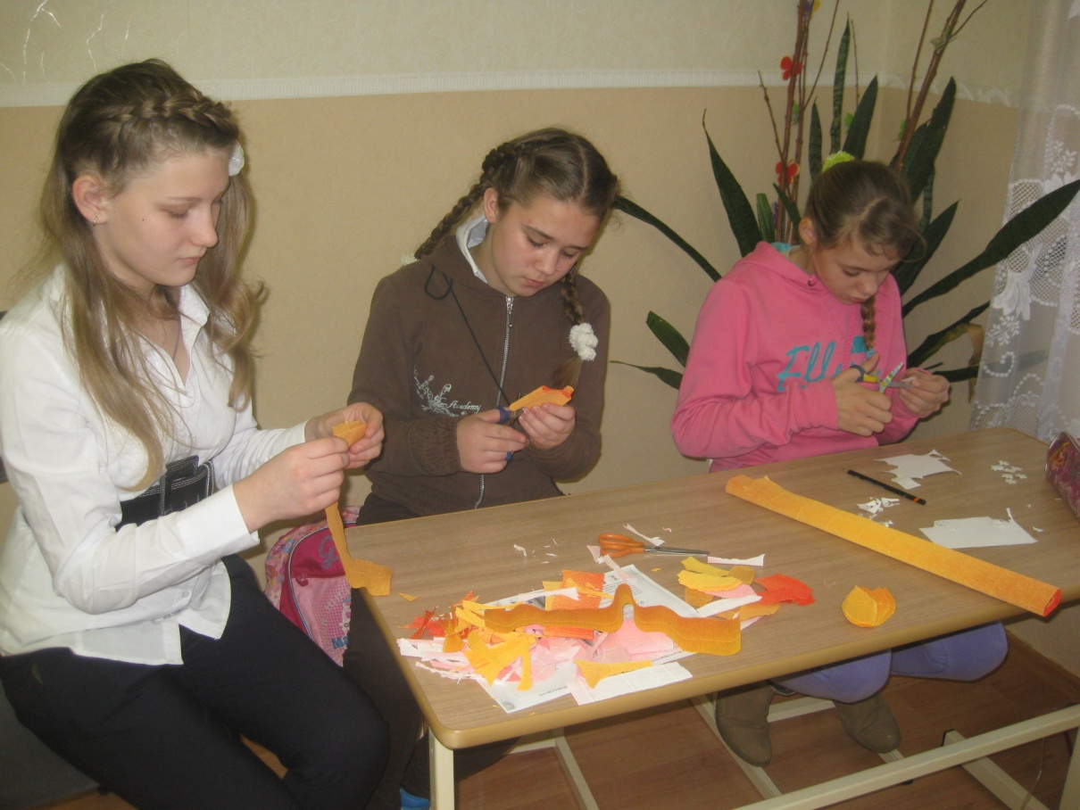
Darba procesā...
7. – 9. klases skolēni no konfektēm un papīra darināja mazas dāvaniņas – skaistas puķes.

Slide 6
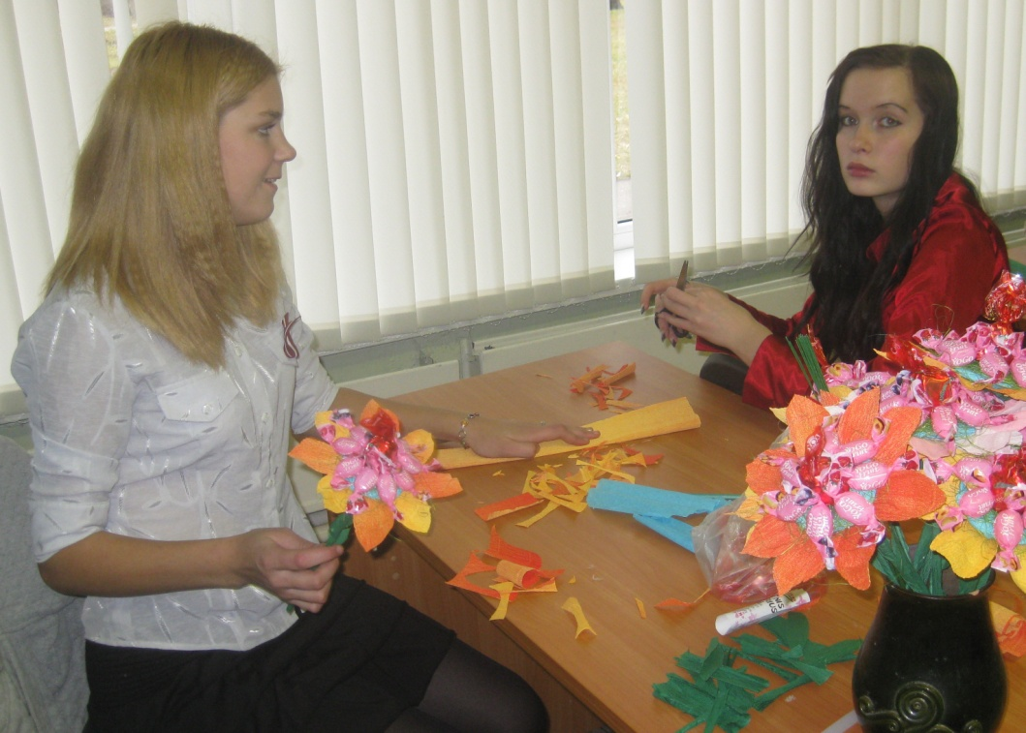
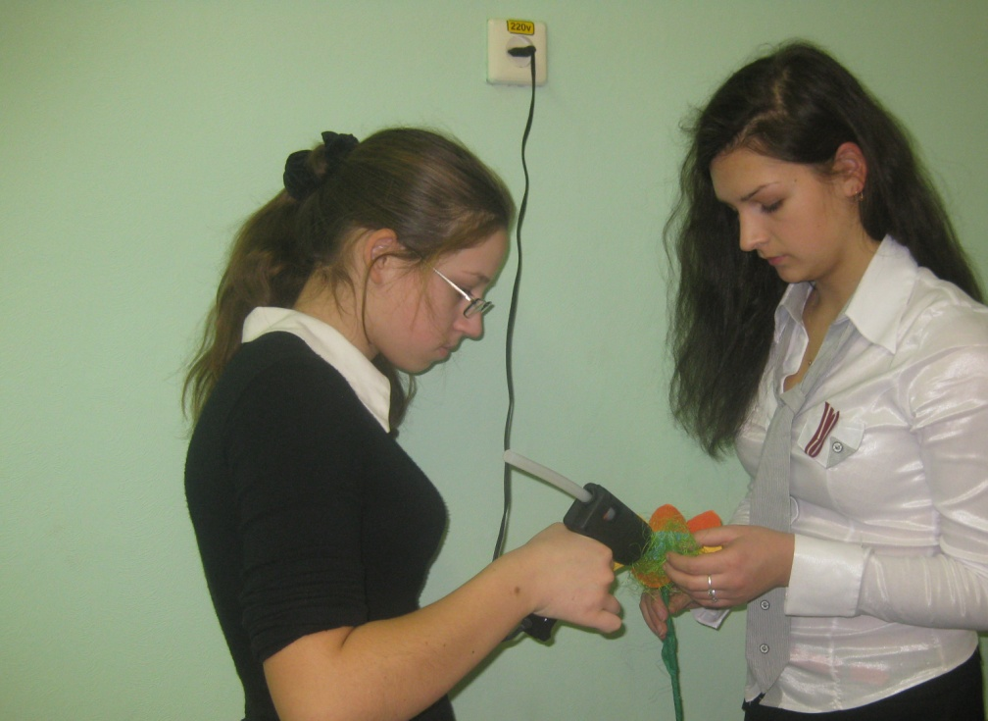
Darba procesā...

Slide 7
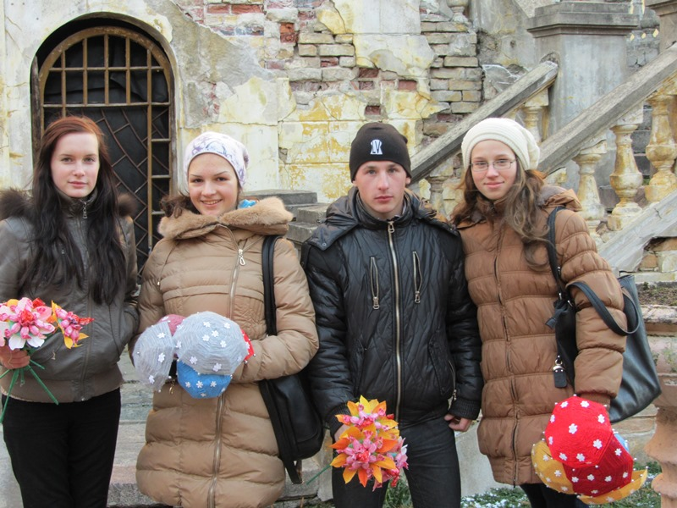
Labs darbs, kas padarīts...
Pirmajā Adventē Randenes pamatskolas 9. klases pārstāvji sagatavotās dāvaniņas uzdāvināja Kalkūnu sociālās aprūpes centra bērniem.

Slide 8
Skolēni atzina, ka ir gandarīti par paveikto, ka viņi vēlētos tāda veida aktivitātes ieviest par tradīciju.
BEIGU BEIGĀS...

